Slide 1
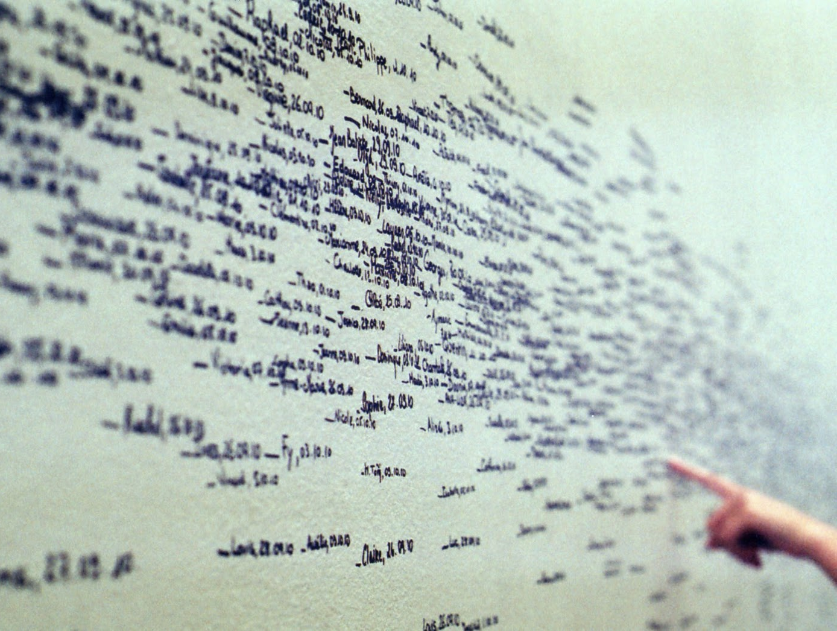
Sběr a administrace dat
Online dotazníky
Metodologie ISK, 4. 11. 2011

Slide 2
Tvorba dotazníku
Výzkumné otázky / hypotézy
Definice proměnných
Tvorba otázek v dotazníku

Slide 3
Rozhodování o dotazníku
Využít existující nástroj nebo vyvinout vlastní?
Využít již „cizí“ dotazník nebo vyvinout vlastní?
Odborné články, publikace
Specializované stránky (http://www.lrs.org/usersurveys.php)
Vyhodnocení kvality existujících dotazníků
Jaké máme zkušenosti
Možnost srovnání výsledků

Slide 4
Typy otázek v dotazníku
Otevřené / uzavřené otázky
Uzavřené
Standardizované odpovědi
Vyčerpávající soubor všech možných odpovědí
Všechny kategorie (možnosti) musí být výlučné
Podrobnější členění lze následně seskupovat (hrubější kategorie)
Oboustranně souměrné varianty

Slide 5
Specifické typy otázek
Dichotomické (ano/ne, muž, žena)
Likertova škála (metoda měření postojů)
Jak jste spokojen se službami knihovny?
velmi nespokojen
spíše nespokojen
ani spokojen, ani nespokojen
spíše spokojen
velmi spokojen

Slide 6
Specifické typy otázek
Seřazení položek
Jaké mají být vlastnosti ideálního knihovníka?
Seřaďte položky podle důležitosti
Rozhodnost
Moudrost
Píle
Uvážlivost
Mazanost
Komunikativnost

Slide 7
Specifické typy otázek
Baterie otázek
Jak jste spokojen/a s … | Velmi spokojen/a | Spíše spokojen/a | Ani/ani | Spíše nespokojen/a | Velmi nespokojen/a
Výběrem knih ve volném výběru | 1 | 2 | 3 | 4 | 5
Délkou výpůjční lhůty | 1 | 2 | 3 | 4 | 5
Přístupem personálu knihovny | 1 | 2 | 3 | 4 | 5
Úrovní toalet | 1 | 2 | 3 | 4 | 5

Slide 8
Specifické typy otázek
Sémantický diferenciál
 | 1 | 2 | 3 | 4 | 5 | 6 | 7 | 8 | 9
Ostýchavý/á |  |  |  |  |  |  |  |  |  | Průbojný/a
Impulzivní |  |  |  |  |  |  |  |  |  | Uvážlivý/á
Hodný/á |  |  |  |  |  |  |  |  |  | Zlý/á
Moudrý/á |  |  |  |  |  |  |  |  |  | Pošetilý/á
Rozhodný/á |  |  |  |  |  |  |  |  |  | Nerozhodný/á

Slide 9
Specifické typy otázek
Filtrační otázky
Chodíte do knihovny?
Ano
Ne (přejděte na ot. 15)
Polouzavřené otázky
Jakou knihu používáte nejvíce pro studium metodologie?
Reichela
Dismana
Powella
Jiné (upřesněte) …

Slide 10
Specifické typy otázek
Volba postoje
Někteří knihovníci si myslí, že fond by se měl především přizpůsobit požadavkům čtenářů. Jiní si myslí, že knihovna by měla aktivně nabízet čtenářům knihy, které ani nemusí znát. Kterému názoru dáváte přednost?
( ) Knihovna by se měla přizpůsobit
( ) Knihovna by měla sama budovat fond
( ) Nemohu vybrat

Slide 11
Struktura dotazníku
Osobní a demografická data
Umisťují se na konec dotazníků
(případně k jiným relevantním otázkám)
Celková koncepce dotazníku
Podobné otázky za sebou
Střídat různé druhy odpovědí
Využívat přechody (Další sada otázek bude zjišťovat …)

Slide 12
Metodologická dilemata
Rozhodnutí o středové kategorii
Rozhodnutí o odpovědi „nevím“

Slide 13
Tvorba otázek
Ptejte se na přímé zážitky (ne hypoteticky)
Pokládejte pokaždé jen jednu otázku
Vyhněte se otázkám se skrytou nápovědou a příčinnou souvislost
Vyhněte se neodůvodněným předpokladům
Každý respondent odpovídá na stejnou otázku – jednoznačnost!
Upřesněte počet odpovědí
Otázka by neměla být složitá

Slide 14
Formulace otázek - cvičení
Byly vaše čtenářské aktivity omezeny kvůli časové náročnosti vaší práce?

Slide 15
Formulace otázek - cvičení
Chtěl(a) byste mít dům a děti?

Slide 16
Formulace otázek - cvičení
Myslíte si, že při současném stavu školství se je rozumné dávat své dítě na gymnázium?

Slide 17
Formulace otázek - cvičení
Jaký je váš příjem?

Slide 18
Formulace otázek - cvičení
Kolik Vám je let?
0 – 20
20 – 30
30 – 40
40 – 60
60 – 80

Slide 19
Formulace otázek - cvičení
Knihy a časopisy čtu:
Nikdy
Zřídka
Často
Velmi často
Každý den

Slide 20
Formulace otázek - cvičení
Souhlasíte s koncepcí ohrožené kultury profesora Josefa Šmajse?

Slide 21
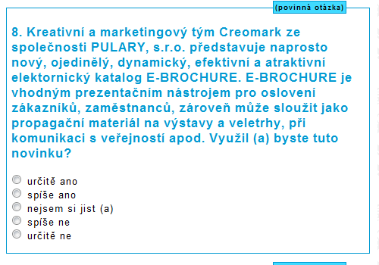
Formulace otázek - cvičení

Slide 22
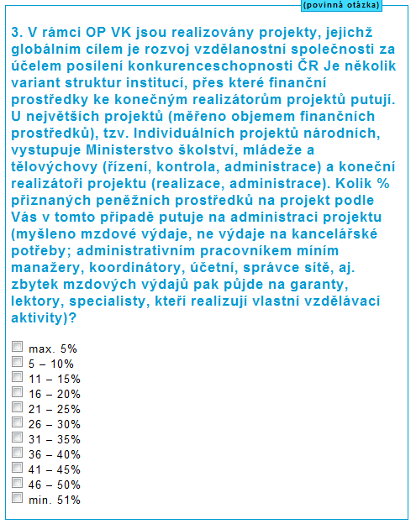
Formulace otázek - cvičení

Slide 23
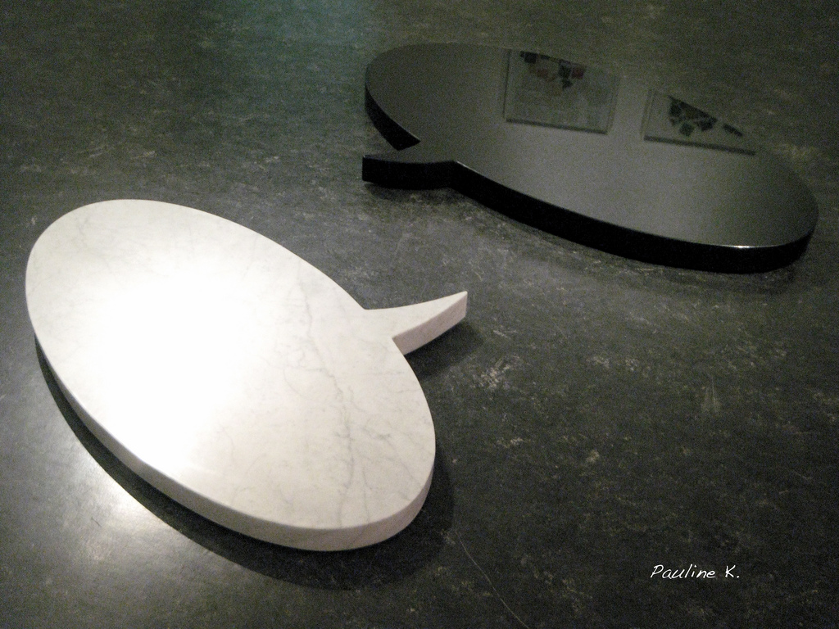
Dotazování online
Nástroje pro sběr a administraci dat

Slide 24
Výhody online dotazníků
Snížení časového intervalu sběru dat
Eliminace chyb při sběru dat (filtrování, logická posloupnost)
Okamžitá a průběžná kontrola výsledků a jejich základní analýza,
Zapojení multimédií (videa, obrazu, zvuku…),
Eliminace finančních nákladů (tazatelé, tisk…)

Slide 25
Výhody online dotazníků
Respondent zvládá i poměrně dlouhé dotazníky,
Snadný export do různých formátů (.xls, .csv, .sav)
Distribuce dotazníků různými kanály (mail, html odkaz,
Snadná integrace dotazníku do webových stránek knihovny formou iframe nebo pop-up oken (embed kódu)

Slide 26
Výhody online dotazníků
Výzkumná skupina, kterou jsme schopni oslovit, nemusí být reprezentativní vzhledem k celkové populaci registrovaných čtenářů,
Obtížná možnost kontroly identity respondenta,
Míra návratnosti závisí na formě distribuce dotazníku,
Snižuje možnost pokládat komplexní a náročné otázky.

Slide 27
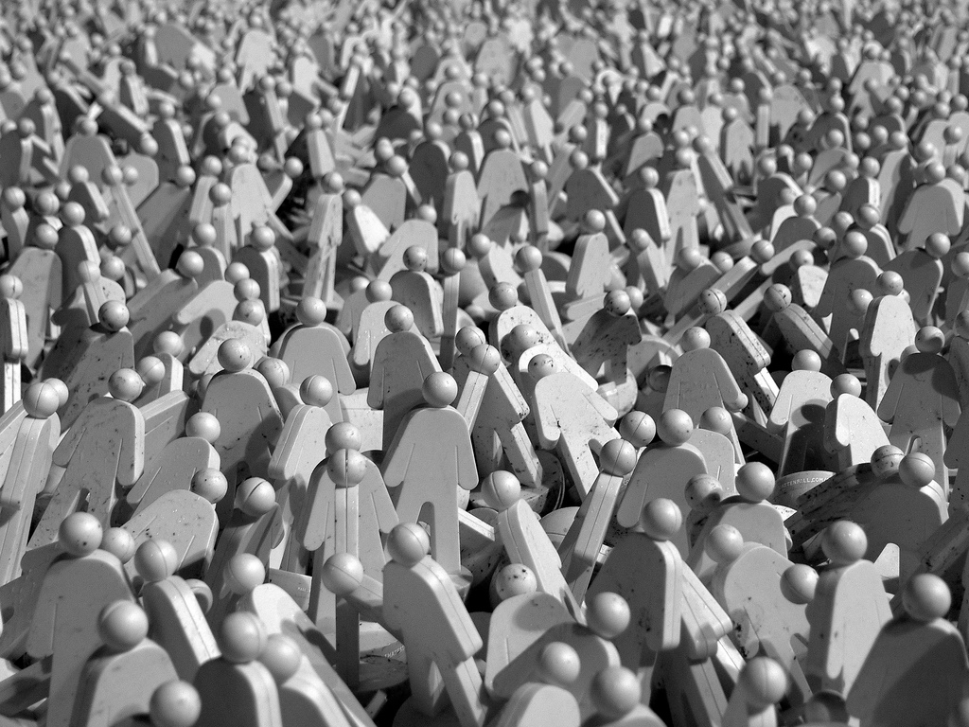
Zvyšování kvality dat a návratnosti

Slide 28
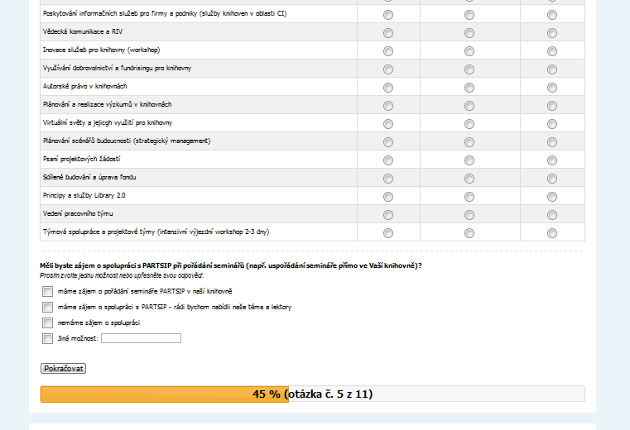
Obecná struktura dotazníku
Rozdělení dotazníku do několika stran bez nutnosti rolování zvyšuje míru vyplněných a dokončených dotazníků (Lozar Manfreda, Batagejl a Vehovar, 2002).

Slide 29
Délka dotazníku
https://docs.google.com/spreadsheet/viewform?formkey=dEdSb1ZFRmhSaEIyUU5sbkdFeUIzOHc6MQ
https://docs.google.com/spreadsheet/viewform?formkey=dEdSb1ZFRmhSaEIyUU5sbkdFeUIzOHc6MQ
Délka dotazníku má vliv především na míru opuštění online formuláře v průběhu jeho vyplňování, dále také na míru výběru odpovědí typu „nevím, nemohu odpovědět“, která stoupá spolu s délkou dotazníku (Deutskens et al, 2004).
https://docs.google.com/spreadsheet/viewform?formkey=dEdSb1ZFRmhSaEIyUU5sbkdFeUIzOHc6MQ

Slide 30
Sledování pokroku ve vyplňování
Důležitější než samotný pokrok je ale vnímání pokroku samotným respondentem (nevidí-li hned zpočátku jasný pokrok ve vyplňování, míra opuštění dotazníku se zvyšuje).

Slide 31
Vizuální prezentace
https://docs.google.com/spreadsheet/viewform?formkey=dEdSb1ZFRmhSaEIyUU5sbkdFeUIzOHc6MQ
https://docs.google.com/spreadsheet/viewform?formkey=dEdSb1ZFRmhSaEIyUU5sbkdFeUIzOHc6MQ
Vyšší míra vyplnění online dotazníků je zaznamenána u designově střídmých dotazníků.
Oproti tomu vizualizace určitých prvků (např. log, ukázek zboží) může zvyšovat míru odpovědí na konkrétní otázku (Deutskens, et al. 2004).

Slide 32
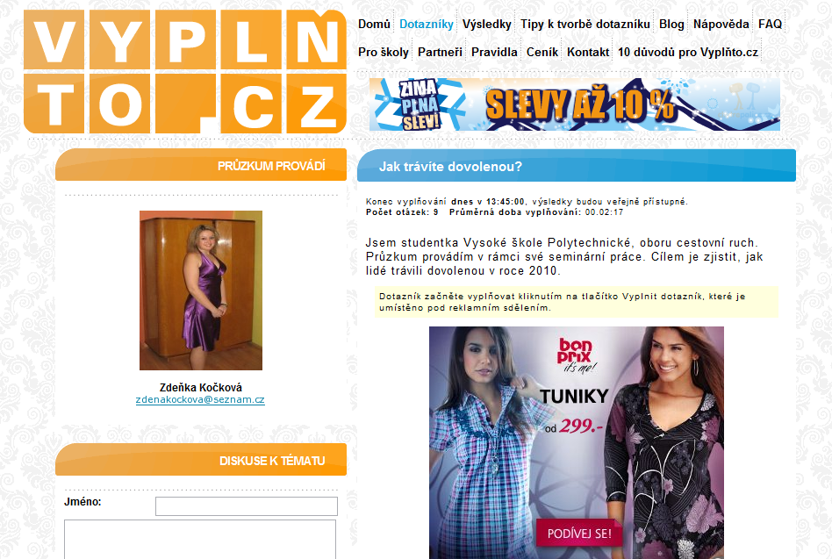

Slide 34
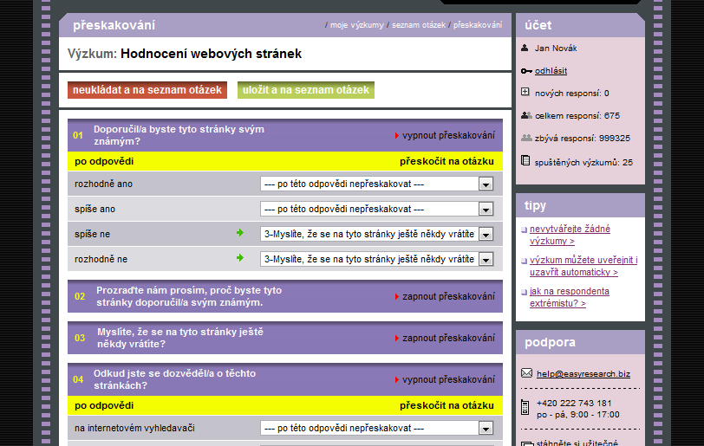
Interaktivita / filtrování
https://docs.google.com/spreadsheet/viewform?formkey=dEdSb1ZFRmhSaEIyUU5sbkdFeUIzOHc6MQ
https://docs.google.com/spreadsheet/viewform?formkey=dEdSb1ZFRmhSaEIyUU5sbkdFeUIzOHc6MQ

Slide 35
Nátroje

Slide 36
Obrázky
http://black-eyedangel.blogspot.com (Measuring The Universe. Installation by Roman Ondák)
Daniel*1977

